Slide 1

6장 딕셔너리, 튜플, 집합

Slide 2
학습목표
딕셔너리, 튜플, 집합 자료형 객체를 생성하고 사용하는 법에 대해서 알아본다.
딕셔너리와 리스트의 차이점에 대해서 알아본다.
튜플 데이터에 대해 이해하고 그 활용 방법을 익힌다.
튜플의 패킹과 언패킹에 대해서 알아본다.
튜플을 이용하여 함수에서 여러 개의 값을 반환해 본다.
집합 데이터를 이해하고, 집합 연산에 대해서 알아본다.
반복가능 자료형의 종류와 특징들을 이해하고 비교할 수 있다.
불변 시퀀스 자료형에 대해 이해하고, 이를 다루는 법을 익힌다.
반복가능 자료형들을 집적하여 튜플의 리스트를 만드는 방법을 이해한다.
리스트, 딕셔너리, 튜플, 집합형 클래스가 가진 다양한 메소드를 활용할 수 있다.
튜플을 이용하여 여러 개의 데이터를 반환하는 함수를 구현할 수 있다.

Slide 3
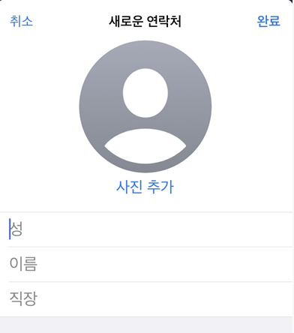
6.1 딕셔너리
필요성
오른쪽 그림과 같은 정보를 입력할 경우
성 : 홍
이름 : 길동
직장 : OO대학교
와 같은 형식의 정보가 입력된다
이와 같이 키:값의 쌍으로 이루어진 정보
딕셔너리dictionary
키key와 값value을 쌍으로 갖는 자료형
키를 이용하여 값을 참조하는 특성

Slide 4
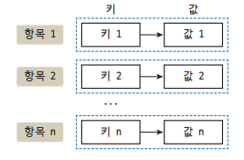
딕셔너리를 만드는 방법
딕셔너리의 항목은 [키] : [값] 형식과 같이 콜론으로 연결되어 정의
항목이 하나이상 모여서 딕셔너리를 구성함

Slide 5
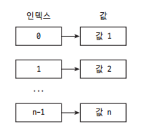
리스트는 인덱스를 통해 각각의 [값 1], [값 2], ...[값 n]에 접근할 수 있음
인덱스는 0부터 n-1까지임
항목값
리스트의 인덱스와 항목

Slide 6
리스트를 정의하는 문법
fruits 리스트를 생성
딕셔너리를 정의하는 문법
리스트이름 = [ [값 1], ... ].
fruits = ['banana', 'apple', 'orange', 'kiwi'] # 문자열을 가지는 리스트
딕셔너리이름 = { [키 1] : [값 1], ...}

Slide 7
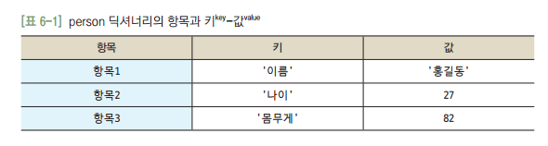
대화창 실습 : person 딕셔너리의 생성과 조회
>>> person = {'이름' : '홍길동', '나이' : 26, '몸무게' : 82 } >>> person['이름'] '홍길동' >>> person['나이'] 26 >>> person['몸무게'] 82

Slide 8
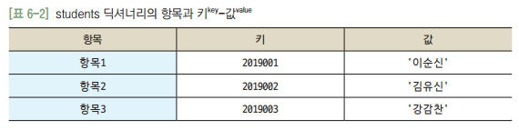
3명의 학생에 대한 학번 : 이름의 쌍을 가지는 새로운 딕셔너리 students를 생성
대화창 실습 : students 딕셔너리의 생성과 조회
>>> students = { 2019001:'이순신', 2019002:'김유신', 2019003:'강감찬'} >>> students[2019001] '이순신' >>> students[2019002] '김유신' >>> students[2019003] '강감찬'

Slide 9
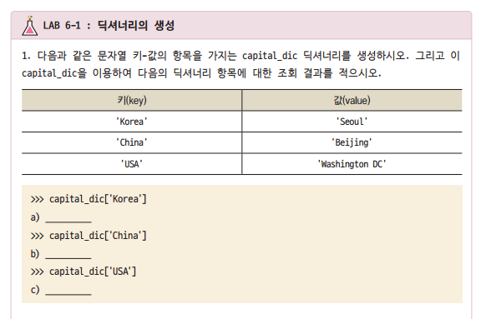

Slide 10
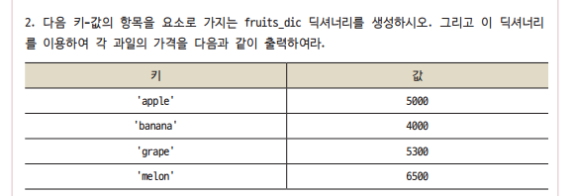
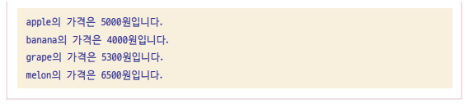

Slide 11
6.2 딕셔너리의 삽입과 삭제
딕셔너리에 새로운 항목을 삽입하려면 다음과 같은 방법 사용
삭제 시 del 키워드 다음에 삭제할 딕셔너리 항목의 키를 입력
존재하지 않는 키를 이용하여 항목을 삭제하려하면 KeyError라는 오류메시지가 출력됨
딕셔너리이름[키] = 값

Slide 12
대화창 실습 : 딕셔너리의 항목 삽입
>>> person = {'이름' : '홍길동', '나이' : 26, '몸무게' : 82} >>> person['직업'] = '율도국의 왕' # 새로운 키:값의 항목 삽입 >>> person {'이름': '홍길동', '나이': 26, '몸무게': 82, '직업': '율도국의 왕'}
대화창 실습 : 딕셔너리의 항목 수정
>>> person = {'이름' : '홍길동', '나이' : 26, '몸무게' : 82} >>> person['나이'] = 27 >>> person {'이름': '홍길동', '나이': 27, '몸무게': 82}

Slide 13
대화창 실습 : 딕셔너리의 항목 삭제
>>> person = {'이름' : '홍길동', '나이' : 26, '몸무게' : 82 } >>> del person['나이'] >>> person {'이름': '홍길동', '몸무게': 82}
대화창 실습 : 딕셔너리의 항목 삭제 - KeyError 오류 발생
>>> person = {'이름' : '홍길동', '나이' : 26, '몸무게' : 82 } >>> del person['출생지'] .... KeyError: '출생지'

Slide 14
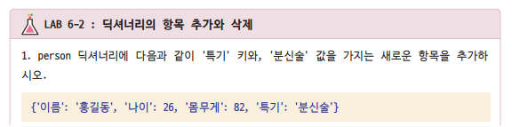
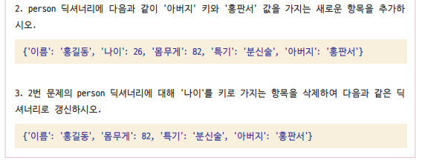

Slide 15

6.3 딕셔너리를 위한 함수와 연산
len()
딕셔너리 내의 항목의 수를
얻기 위해 사용
in , not in
키와 값이 딕셔너리에
있는지 확인
==, !=
두 개의 딕셔너리가 동일한
항목을 가지고 있는지 확인
대화창 실습 : 딕셔너리의 항목 삽입
>>> person = {'이름' : '홍길동', '나이' : 26, '몸무게': 82} >>> len(person) # 딕셔너리 항목의 개수를 반환 3 >>> '이름' in person # '이름'은 키에 있음 True >>> '직업' in person # '직업'은 키에 없음 False >>> '홍길동' in person # '홍길동'은 값에 있으나 키에 없음(주의) False

Slide 16
딕셔너리에서는 >, >=, <, <=와 같은 비교연산을 지원하지 않는다.
대화창 실습 : 딕셔너리의 비교 연산
>>> d1 = {'이름' : '홍길동', '나이' : 26 } >>> d2 = {'나이' : 26, '이름' : '홍길동' } >>> d1 == d2 True >>> d1 > d2 .... TypeError: '>' not supported between instances of 'dict' and 'dict'

Slide 17
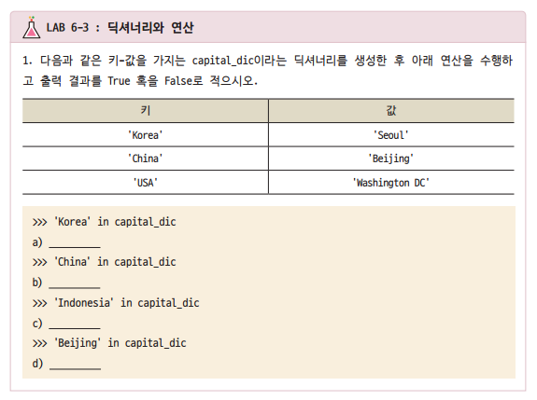

Slide 18
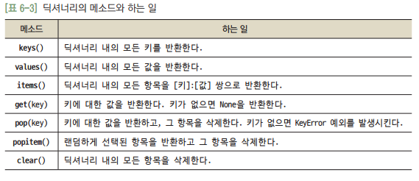
6.4 딕셔너리의 메소드

Slide 19
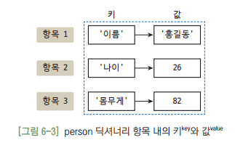
person.items() 메소드를 통해 반환되는 항목들은 (‘이름’, ‘홍길동’)과 같이 괄호내에서 쉼표로 구분되어 있음
이러한 집합 자료형을 튜플tuple이라고 함

Slide 20
person['취미‘]를 통해서 ’취미‘를 키로 하는 항목을 가져오기
'취미’ 키가 person의 항목에 들어 있지 않기 때문에 KeyError라는 예외를 발생시키고 프로그램은 중지됨
대화창 실습 : 딕셔너리의 keys(), values(), items() 메소드
>>> person = {'이름' : '홍길동', '나이' : 26, '몸무게': 82} >>> person.keys() dict_keys(['이름', '나이', '몸무게']) >>> person.values() dict_values(['홍길동', 26, 82]) >>> person.items() dict_items([('이름', '홍길동'), ('나이', 26), ('몸무게', 82)])

Slide 21

이를 방지하기 위해서 우리는 get() 메소드를 사용
get() 메소드는 키를 인자로 넣어서 이 키가 딕셔너리에 있을 경우 값을 반환하며, 키가 없을 경우 None이라는 값을 반환
대화창 실습 : 딕셔너리의 get() 메소드
>>> person = {'이름' : '홍길동', '나이' : 26, '몸무게': 82} >>> person['취미'] # '취미' 키가 없으므로 여기서는 예외를 발생시킴 ... KeyError: '취미' >>> person.get('취미') # '취미' 키가 없으므로 None을 반환함 >>> person.get('이름') '홍길동'

Slide 22
대화창 실습 : 딕셔너리의 메소드 살펴보기
>>> person = {'이름' : '홍길동', '나이' : 26, '몸무게': 82} >>> person.popitem() # 랜덤하게 아이템을 선택하여 반환한 후 삭제 ('몸무게', 82) >>> person # 랜덤하게 선택된 '몸무게' 항목이 삭제되었으므로 2개 항목만 있음 {'이름': '홍길동', '나이': 26} >>> person.pop('나이’) # '나이' 항목을 반환한 후 삭제함 26 >>> person # '나이' 항목이 삭제되었으므로 1개 항목만 있음 {'이름': '홍길동'} >>> person.clear() # person 딕셔너리의 모든 항목을 삭제함 >>> person {}

Slide 23
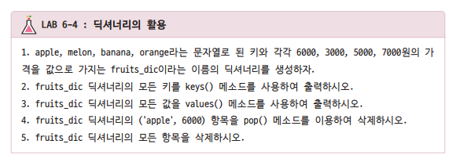

Slide 24

딕셔너리의 항목을 하나하나 열거하기 위해서 for - in문을 사용
리스트의 for - in 문이 하나의 항목을 반환하는 반면 딕셔너리의 for - in 문은 항목의 키를 반환한다는 특징이 있음
대화창 실습 : for 문을 이용한 딕셔너리의 순회
>>> person = {'이름' : '홍길동', '나이' : 26, '몸무게' : 82 } >>> for key in person: ... print('{} : {}'.format(key, person[key])) ... 이름 : 홍길동 나이 : 26 몸무게 : 82

Slide 25
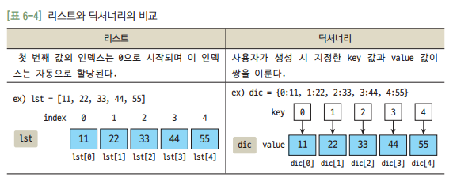
6.5 리스트와 딕셔너리의 비교

Slide 26
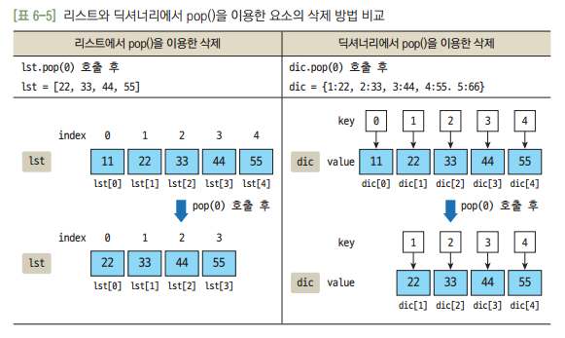
}

Slide 27
코드 6-1 : 리스트의 항목 삭제와 lst[1] 항목의 변화 여부
list_pop.py
lst = [11, 22, 33, 44, 55] print('pop(0) 이전 :', lst) print('pop(0) 이전 lst[1] = ', lst[1]) lst.pop(0) # 인덱스 0을 이용하여 리스트의 첫 항목을 삭제한다 print('pop(0) 이후 :', lst) print('pop(0) 이후 lst[1] = ', lst[1]) # lst[1]이 참조하는 값이 바뀐다
실행결과
pop(0) 이전 : [11, 22, 33, 44, 55]
pop(0) 이전 lst[1] = 22
pop(0) 이후 : [22, 33, 44, 55]
pop(0) 이후 lst[1] = 33

Slide 28
코드 6-2 : 딕셔너리의 항목 삭제와 dic[1] 항목의 변화 여부
dic_pop.py
dic = {0:11, 1:22, 2:33, 3:44, 4:55} # 딕셔너리의 (키,값) 튜플쌍을 반환하는 items() 함수로 항목 출력 print('pop(0) 이전 :', dic.items()) print('pop(0) 이전 dic[1] = ', dic[1]) dic.pop(0) # 키 0을 이용하여 (0, 11) 항목을 삭제하였음 print('pop(0) 이후 :', dic.items()) print('pop(0) 이후 dic[1] = ', dic[1]) # dic[1]이 참조하는 값은 안 변함
실행결과
pop(0) 이전 : dict_items([(0, 11), (1, 22), (2, 33), (3, 44), (4, 55)])
pop(0) 이전 dic[1] = 22
pop(0) 이후 : dict_items([(1, 22), (2, 33), (3, 44), (4, 55)])
pop(0) 이후 dic[1] = 22

Slide 29
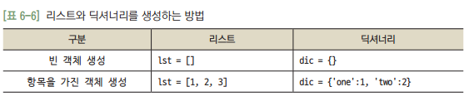
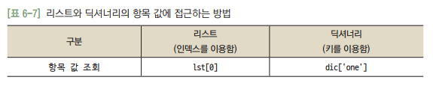
리스트와 딕셔너리의 생성법과 접근법 비교

Slide 30
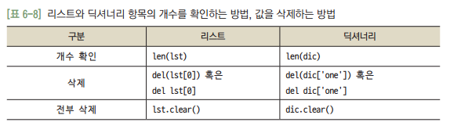
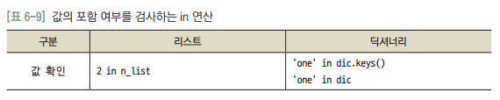
리스트와 딕셔너리의 항목의 개수 확인, 값 삭제 방법
특정한 값이 포함되어 있는지 여부 확인 방법

Slide 31
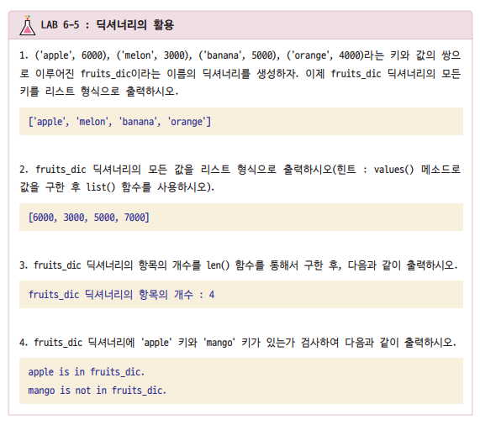

Slide 32
6.6 튜플의 생성과 패킹, 언패킹
튜플
여러 개의 요소(항목값)를 가지는 컬렉션 자료형collection data type
리스트와는 달리 한 번 정해진 요소의 순서를 바꿀 수 없다
t = (‘one’, ‘two’, ‘three) 와 같이 괄호로 둘러싸인 형태
교환불가능immutable 속성
튜플 내부의 객체를 변경하거나 삭제하는 것도 불가능하다는 특징을 가짐

Slide 33
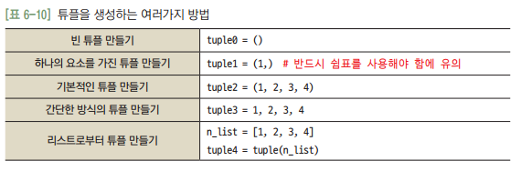

튜플을 생성하는 여러가지 방법
대화창 실습 : 튜플의 생성과 조회
>>> t = (1, 2, 3, 4) >>> t[0] # 튜플 t의 첫번째 항목을 조회 함 1 >>> t[1] 2

Slide 34
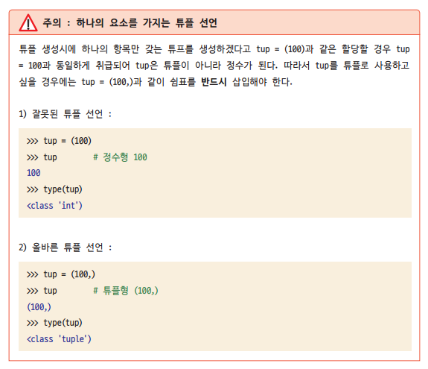
튜플을
는
반드시

Slide 35
튜플은 리스트와는 달리 내부의 값을 변경할 수 없으므로 다음과 같은 개별 항목에 대한 할당 연산은 오류를 발생시킴
이와 같은 속성을 교환불가능immutable속성이라 한다
대화창 실습 : 튜플 항목에 대한 할당 연산은 오류를 발생시킴
>>> t = (0, 1, 2, 3, 4) >>> t[0] = 100 # 할당연산은 오류를 발생시킴 ... TypeError: 'tuple' object does not support item assignment

Slide 36
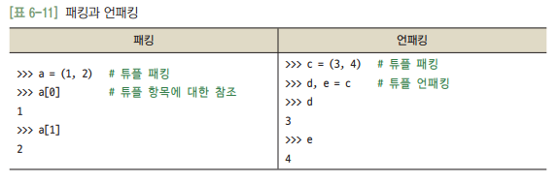
패킹packing
하나의 변수에 여러 개의 값을 넣는 것을 의미
언패킹unpacking
패킹된 변수가 있으면, 여기에서 여러 개의 값을 꺼내오는 것

Slide 37
코드 6-3 : 임시변수 temp를 이용한 값의 교환
swap_temp.py
a = 100 b = 200 print('swap 이전 : a = ', a, 'b = ', b) temp = a a = b b = temp print('swap 이후 : a = ', a, 'b = ', b)
스왑swap
a, b = b, a라는 한 줄을 이용하여 값을 교환
코드나 효율성 면에서 굉장히 간단
코드가 굉장히 직관적
실행결과
swap 이전 : a = 100 b = 200
swap 이후 : a = 200 b = 100

Slide 38
코드 6-4 : 튜플과 할당 연산자를 이용한 간단한 swap
swap_tuple.py
a = 100 b = 200 print('swap 이전 : a = ', a, 'b = ', b) a, b = b, a # 매우 간단한 swap print('튜플을 사용한 swap 결과 : a = ', a, 'b = ', b)
위의 코드를 tuple을 이용하여 간단히 하기
효율적이고 간단한 방법
실행결과
swap 이전 : a = 100 b = 200
튜플을 사용한 swap 결과 : a = 200 b = 100

Slide 39
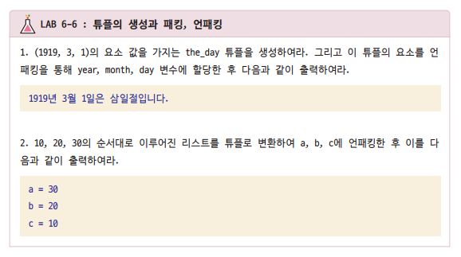

Slide 40
6.7 튜플의 연산
튜플 역시 +와 * 연산 사용 가능
+ 연산은 피연산 튜플의 원소들을 서로 연결하는 기능
t0 + 40의 경우 튜플 + 정수 연산이 되어 에러를 출력

Slide 41
대화창 실습 : 튜플의 +와 * 연산
>>> t0 = (10, 20, 30) >>> t1 = t0 + t0 # 튜플의 결합 연산 >>> t1 (10, 20, 30, 10, 20, 30) >>> t2 = t0 * 2 # 튜플의 반복 연산 >>> t2 (10, 20, 30, 10, 20, 30) >>> t3 = t0 + 40 # 튜플과 정수는 덧셈 연산을 할 수 없음. ... TypeError: can only concatenate tuple (not "int") to tuple >>> t4 = t0 + (40, ) # 튜플과 하나의 요소를 가진 튜플의 덧셈 연산 >>> t4 (10, 20, 30, 40)

Slide 42
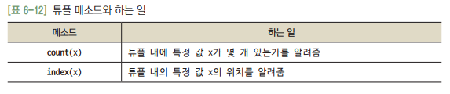
대화창 실습 : 튜플의 메소드 테스트
>>> t = (10, 20, 30, 20, 20, 10, 50) >>> t.count(10) # 튜플에 포함된 10 원소의 개수 2 >>> t.count(20) # 튜플에 포함된 20 원소의 개수 3 >>> t.index(30) # 튜플에 포함된 30 원소의 인덱스 2 >>> t.index(50) # 튜플에 포함된 50 원소의 인덱스 6

Slide 43
코드 6-5 : 튜플의 항목 값을 리스트를 이용하여 변경
tuple_item_change.py
t_fruits = ('apple', 'orange', 'water melon') print('변경 전 :', t_fruits) f_list = list(t_fruits) # 1)튜플을 리스트로 변환 f_list[1] = 'kiwi' # 2)리스트의 두 번째 항목 값을 'kiwi'로 변경 t_fruits = tuple(f_list) # 3)리스트를 튜플로 다시 변환함 print('변경 후 :', t_fruits)
튜플은 내부의 값 변경 불가
하지만 리스트는 내부의 값 변경 가능
1) list() 함수를 사용하여 튜플을 리스트로 만들고, 2) 이 리스트의 값을 변경시킨 후, 3) tuple() 함수를 사용하여 리스트를 다시 튜플로 만드는 방법을 사용
실행결과
변경 전 : ('apple', 'orange', 'water melon')
변경 후 : ('apple', 'kiwi', 'water melon')

Slide 44
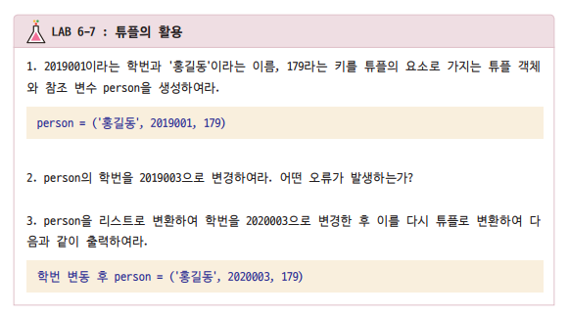

Slide 45
6.8 함수의 return문과 튜플 활용
코드 6-6 : 원의 면적과 둘레를 튜플 형식으로 반환하는 함수
circle_area_and_circum.py
def area_and_circum(radius): # 원의 면적과 둘레 구하기 area = 3.14 * radius ** 2 circum = 2 * 3.14 * radius return area, circum # 튜플을 반환함 – 반환값 (area, circum) r = 4 a, c = area_and_circum(r) # 반환받은 튜플을 언패킹함 print('반지름 {}인 원의 면적과 둘레 : {}, {}'.format(r, a, c))
실행결과
반지름 4인 원의 면적과 둘레 : 50.24, 25.12

Slide 46
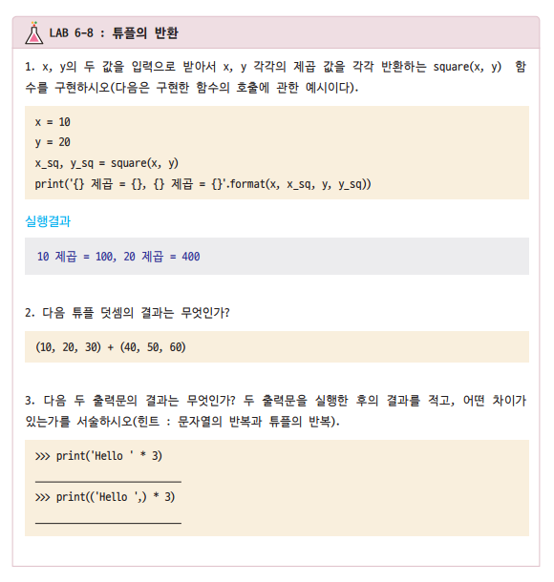

Slide 47
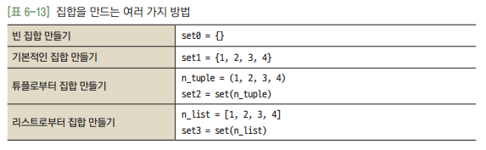
6.9 집합
집합set
순서가 없는 자료형
동일한 값을 가지는 항목이 중복이 허용되지 않음
교집합, 합집합, 차집합 등의 집합 연산 수행 가능
집합을 선언하는 방법
set() # set0 = {} 와 같이할 경우 set0는 dict 형이 됨

Slide 48
집합을 만들 때는 다음과 같이 이미 생성된 리스트나 튜플에 set() 함수를 사용할 수도 있음
집합은 순서가 없는 원소의 모임이므로 인덱스를 사용할 수 없음
대화창 실습 : 리스트와 튜플로 부터 집합 만들기
>>> days_list = ['Mon', 'Tue', 'Wed', 'Thu', 'Fri', 'Sat', 'Sun'] # 리스트 >>> days_set = set(days_list) # 리스트로부터 집합 만들기 >>> days_set {'Fri', 'Mon', 'Sat', 'Sun', 'Thu', 'Tue', 'Wed'} >>> fruits_tuple = ('apple', 'orange', 'water melon’) # 튜플 >>> fruits_set = set(fruits_tuple) # 튜플로부터 집합 만들기 >>> fruits_set {'apple', 'orange', 'water melon'} >>> h_str = 'hello’ # 문자열 >>> h_set = set(h_str) # 문자열로부터 집합 만들기 >>> h_set # 집합에서는 문자 'l'의 중복을 허용하지 않음 {'h', 'l', 'e', 'o'}

Slide 49
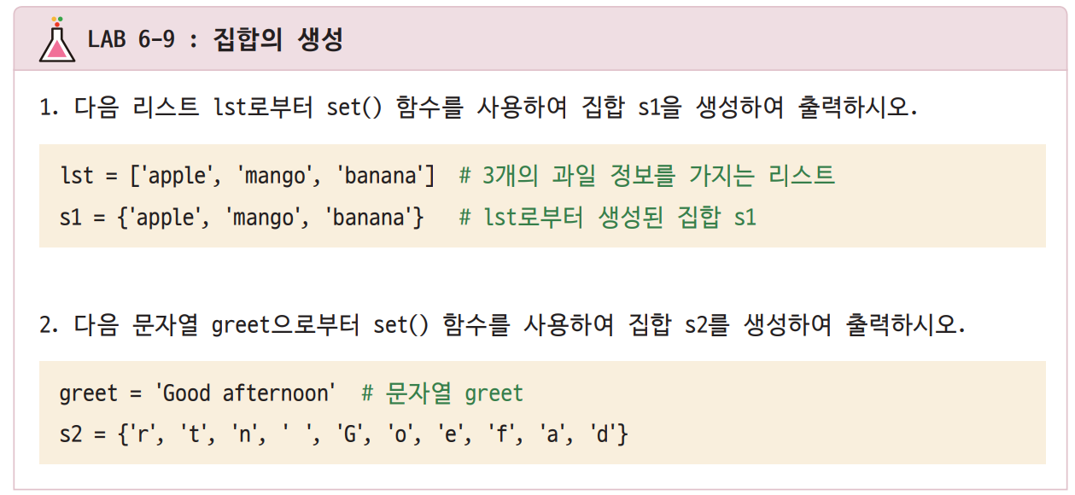
[실습]

Slide 50
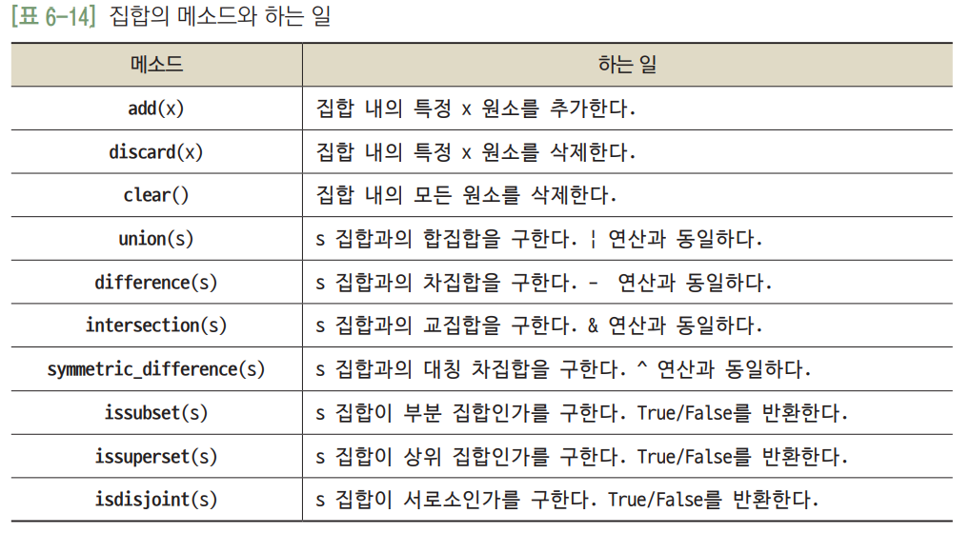
6.10 집합의 메소드
의
의
과

Slide 51
[실습]
대화창 실습 : 집합의 메소드 테스트
>>> s = {100, 100, 200, 200, 300, 400} # 중복원소 100, 200이 있음 >>> s {100, 200, 300, 400} >>> s.add(500) # 집합 s에 500 원소 추가 >>> s {100, 200, 300, 400, 500} >>> s.discard(100) # 집합 s에 있는 100 원소를 삭제 >>> s {200, 300, 400, 500}

Slide 52
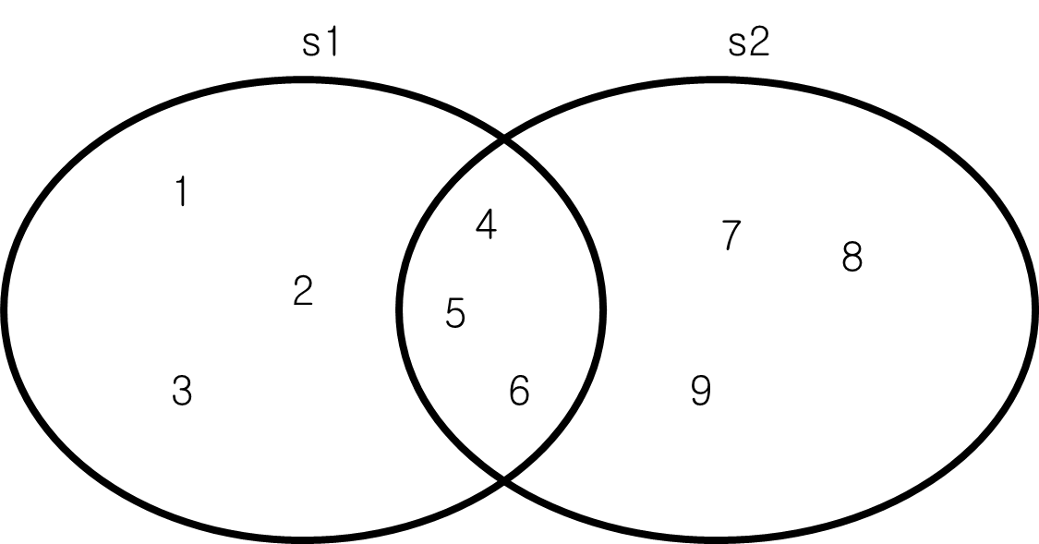
교집합은 &, 합집합은 |, 차집합은 –, 대칭 차집합은 ^ 연산을 사용
집합 s1과 s2가 있을 경우 이 집합의 연산을 적용하기 위해서는 벤다이어그램으로 집합의 원소와 포함관계를 표현해야함

Slide 53
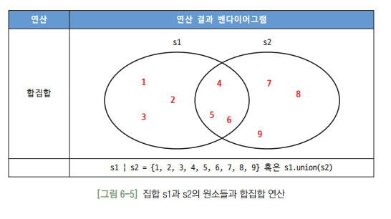
합집합은 | 연산자를 사용

Slide 54
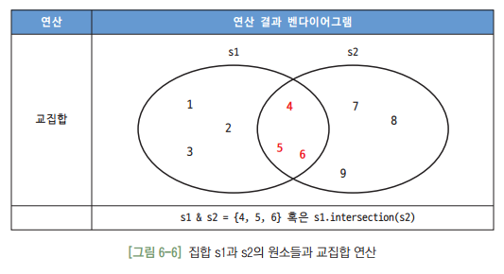
교집합 연산은 & 연산자를 사용

Slide 55
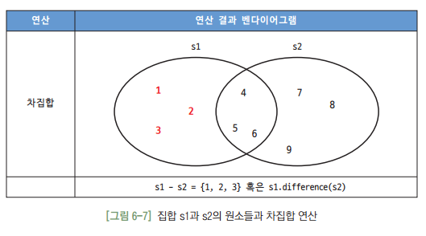
차집합 연산은 - 연산자를 사용

Slide 56
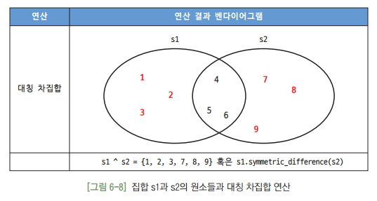
대칭 차집합은 s1과 s2의 합집합에서 교집합을 뺀 (s1 ∪ s2) - (s1 ∩ s2) 연산으로 ^라는 연산 기호를 사용

Slide 57
집합 s1, s2와 그 연산의 결과
대화창 실습 : 집합과 연산
>>> s1 = {1, 2, 3, 4, 5, 6} >>> s2 = {4, 5, 6, 7, 8, 9} >>> s1 | s2 # 합집합을 구함 {1, 2, 3, 4, 5, 6, 7, 8, 9} >>> s1 & s2 # 교집합을 구함 {4, 5, 6} >>> s1 - s2 # 차집합을 구함 {1, 2, 3} >>> s1 ^ s2 # 대칭 차집합을 구함 {1, 2, 3, 7, 8, 9}

Slide 58
집합 연산 |, &, -, ^는 다음과 같이 union(), intersection(), difference(), symmetric_difference() 메소드를 사용하여 동일한 결과를 얻을 수 있음
대화창 실습 : 집합과 연산
>>> s1 = {1, 2, 3, 4, 5, 6} >>> s2 = {4, 5, 6, 7, 8, 9} >>> s1.union(s2) # 합집합을 구함 {1, 2, 3, 4, 5, 6, 7, 8, 9} >>> s1.intersection(s2) # 교집합을 구함 {4, 5, 6} >>> s1.difference(s2) # 차집합을 구함 {1, 2, 3} >>> s1.symmetric_difference(s2)# 대칭 차집합을 구함 {1, 2, 3, 7, 8, 9}

Slide 59
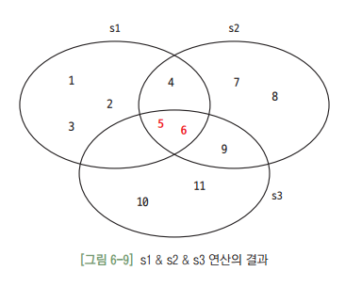
여러 개의 집합에 대한 연속적인 연산도 가능
대화창 실습 : 집합과 s1 – s2 – s3 연산
>>> s1 = {1, 2, 3, 4, 5, 6} >>> s2 = {4, 5, 6, 7, 8, 9} >>> s3 = {5, 6, 9, 10, 11} >>> s1 & s2 & s3 # s1, s2, s3의 교집합을 구함 {5, 6} >>> s1 - s2 - s3 # s1에서 s2, s3의 원소를 뺀다 {1, 2, 3}

Slide 60
대화창 실습 : 부분집합과 상위집합 연산
>>> s1 = {1, 2, 3, 4, 5} >>> s2 = {1, 2, 3} # s1의 부분집합임 >>> s3 = {1, 2, 6} # s1의 부분집합이 아님 >>> s2.issubset(s1) # s2가 s1의 부분집합인지를 묻는 메소드 True >>> s3.issubset(s1) # s3이 s1의 부분집합인지를 묻는 메소드 False >>> s1.issuperset(s2) # s1이 s2의 상위집합인지를 묻는 메소드 True >>> s1.issuperset(s3) # s1이 s3의 상위집합인지를 묻는 메소드 False
대화창 실습 : 두 집합의 서로소 연산
>>> s1 = {1, 2, 3} >>> s2 = {10, 20, 30} >>> s1.isdisjoint(s2) # 집합 s1이 s2과 서로소 인가 검사 True

Slide 61
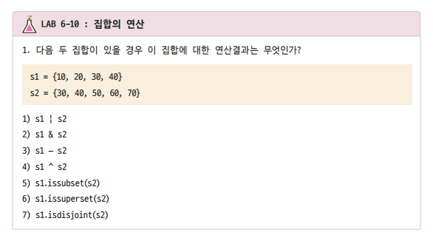
[실습]

Slide 62
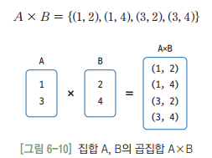
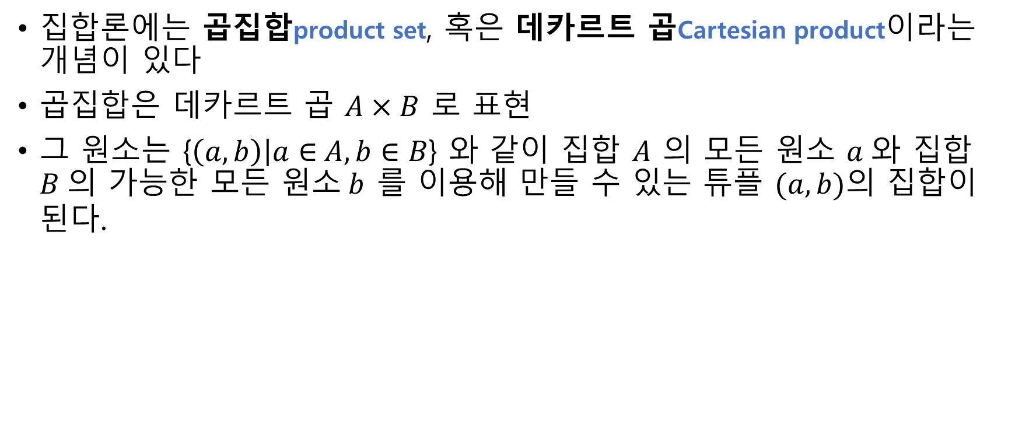
6.11 곱집합 혹은 데카르트 곱
심화학습
집합론에는 곱집합product set, 혹은 데카르트 곱Cartesian product이라는 개념이 있다
곱집합은 데카르트 곱 $A×B$ 로 표현
그 원소는 {$\left(a,b\right)\left|a∈\right. A, b∈B$} 와 같이 집합 $A$ 의 모든 원소 $a$와 집합 $B$의 가능한 모든 원소$b$ 를 이용해 만들 수 있는 튜플 $(a,b)$의 집합이 된다.
 | 2 | 4
1 | (1, 2) | (1, 4)
3 | (3, 2) | (3, 4)
집합 B
집합 A

Slide 63
코드 6-7 : 곱집합 함수 product_set()와 A, B 집합의 곱집합
product_set_test.py
def product_set(set1, set2): res = set() for i in set1: for j in set2: res = res | {(i, j)} # 이중 for 루프를 이용한 곱집합 return res A = {1, 3} # 집합 A의 원소 B = {2, 4} # 집합 B의 원소 AxB = product_set(A, B) # A와 B의 곱집합 AxB(A x B가 아님) print('A =', A) print('B =', B) print('AxB =', AxB) # A와 B의 곱집합을 출력함
실행결과
A = {1, 3}
B = {2, 4}
AxB = {(1, 2), (3, 2), (3, 4), (1, 4)}

Slide 64
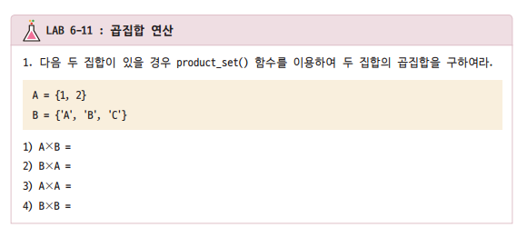

Slide 65
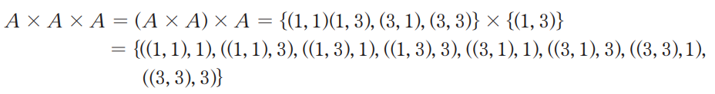
곱집합
A³ 은 A x A x A 로 정의할 수 있다
A x A x A 는 다음과 같은 원소를 갖는다
위의 연산은 product_set() 함수를 반복하여 구현할 수 있다
{1, 3}

Slide 66
코드 6-8 : 곱집합 함수를 이용한 집합의 세제곱 연산
set_exponent.py
def product_set(set1, set2) : res = set() for i in set1: for j in set2: res = res | {(i, j)} # 이중 for 루프를 이용한 곱집합 return res def exp(input_set, exponent) : # input_set에 대하여 거듭제곱을 수행하는 함수 res = input_set # res 초기화 for _ in range(exponent-1) : # (exponent-1)만큼 반복해야 거듭제곱이 됨 res = product_set(res, input_set) return res A = {1, 3} A3 = exp(A, 3) # 집합 A에 대하여 거듭제곱을 3회 수행함 print(A3)
실행결과
{((1, 1), 1), ((3, 1), 1), ((1, 3), 3), ((1, 1), 3), ((3, 3), 1), ((1, 3), 1), ((3, 1), 3), ((3, 3), 3)}

Slide 67
코드 6-9 : 주사위 두 번 던져 얻는 경우를 모두 구하기
set_dice_twice.py
def product_set(set1, set2) : res = set() for i in set1: for j in set2: res = res | {(i, j)} # 이중 for 루프를 이용한 곱집합 return res cases = { 1, 2, 3, 4, 5, 6 } # 주사위의 눈 1 ~ 6까지의 정수 cases_2times = product_set(cases, cases) # cases에 대한 product_set을 구함 print(cases_2times)
실행결과
{(1, 3), (6, 6), (5, 6), (2, 1), (6, 2), (1, 6), (5, 1), (2, 5), (1, 2), (3, 3), (5, 5),
(4, 4), (6, 3), (1, 5), (3, 6), (2, 2), (3, 4), (4, 1), (1, 1), (6, 4), (3, 2), (2, 6),
(5, 4), (4, 5), (1, 4), (2, 3), (4, 2), (6, 5), (3, 5), (5, 3), (4, 6), (6, 1), (3, 1),
(4, 3), (5, 2), (2, 4)}

Slide 68
집합과 리스트의 가장 큰 차이는 집합은 중복된 원소가 없다는 것
앞의 대화창 실습에서 주사위 두 눈의 합을 구하고 싶으면 튜플의 원소 합을 구하는 sum(tuple)을 사용
주사위를 2번 던져서 나온 모든 경우에 대해 눈의 합을 구해보자
대화창 실습 : 튜플 데이터 요소의 합
>>> a_tuple = ( 1, 2, 3, 4, 5 ) >>> sum(a_tuple) 15
sum(tuple_element) for tuple_element in cases_2times
{(1, 3), (6, 6), (5, 6), (2, 1), (6, 2), (1, 6), (5, 1), (2, 5), (1, 2), (3, 3), (5, 5), (4, 4), (6, 3), (1, 5), (3, 6), (2, 2), (3, 4), (4, 1), (1, 1), (6, 4), (3, 2), (2, 6), (5, 4), (4, 5), (1, 4), (2, 3), (4, 2), (6, 5), (3, 5), (5, 3), (4, 6), (6, 1), (3, 1), (4, 3), (5, 2), (2, 4)}

Slide 69
코드 6-10 : 주사위 두 번 던져 나오는 모든 경우에 대해 눈의 합 구하기
set_dice_twice_sum.py
def product_set(set1, set2) : res = set() for i in set1: for j in set2: res = res | {(i, j)} # 이중 for 루프를 이용한 곱집합 return res cases = { 1, 2, 3, 4, 5, 6 } cases_2times = product_set(cases, cases) sum_set = { sum(tup) for tup in cases_2times } print('sum_set =', sum_set) sum_list = [ sum(tup) for tup in cases_2times ] print('sum_list =', sum_list)
실행결과
sum_set = {2, 3, 4, 5, 6, 7, 8, 9, 10, 11, 12}
sum_list = [4, 12, 11, 3, 8, 7, 6, 7, 3, 6, 10, 8, 9, 6, 9, 4, 7, 5, 2, 10, 5, 8, 9, 9, 5, 5, 6, 11, 8, 8, 10, 7, 4, 7, 7, 6]

Slide 70
대화창 실습 : 주사위를 세 번 던져 얻는 모든 경우
>>> def product_set(set1, set2) : ... res = set() ... for i in set1: ... for j in set2: ... res = res | {(i,j)} # 이중 for 루프를 이용한 곱집합 ... return res ... >>> cases = { 1, 2, 3, 4, 5, 6 } >>> cases_2times = product_set(cases, cases) >>> cases_3times = product_set(cases, cases_2times) >>> cases_3times {(1, (1, 1)), (1, (1, 2)), (1, (1, 3)), (1, (1, 4)), (1, (1, 5)), (1, (1, 6)), (1, (2, 1)), (1, (2, 2)), (1, (2, 3)), (1, (2, 4)), (1, (2, 5)), (1, (2, 6)), (1, (3, 1)), ...중간 생략..., (6, (5, 3)), (6, (5, 4)), (6, (5, 5)), (6, (5, 6)), (6, (6, 1)), (6, (6, 2)), (6, (6, 3)), (6, (6, 4)), (6, (6, 5)), (6, (6, 6))}

Slide 71
위의 6*6*6=216가지 경우들은 튜플 안에 다시 튜플이 있는 형태로 (a, (b, c))의 모양을 가지고 있음
이러한 형태의 튜플은 단순히 sum() 함수를 불러 원소의 합을 구하려고 할 경우 오류가 발생
대화창 실습 : 중첩 튜플의 원소에 sum을 사용할 경우에 발생하는 오류
>>> sums = [sum(tup) for tup in cases_3times] ... TypeError: unsupported operand type(s) for +: 'int' and 'tuple'

Slide 72
중첩된 튜플 구조를 가지고 있을 경우 재귀호출을 이용
튜플 합을 구하는 함수는 각각의 원소에 계속해서 호출해 주고, 튜플이 더 이상 원소를 가지지 않는 부동소수점이나 정수가 될 경우에 그 값을 리턴

Slide 73
코드 6-11 : 주사위를 세 번 던져 나오는 모든 수의 합
set_dice_triple.py
def tuple_sum(tup) : # tup내의 모든 항목의 합을 구하는 함수 if isinstance(tup, int) : # tup가 int 형이면 tup를 반환 return tup else: accum = 0 for element in tup : # tup내의 모든 항목을 조회함 accum += tuple_sum(element) # 이 항목의 합을 구하기 위한 재귀적 호출 return accum def product_set(set1, set2) : res = set() for i in set1: for j in set2: res = res | {(i, j)} # 이중 for 루프를 이용한 곱집합 return res cases = { 1, 2, 3, 4, 5, 6 } cases_2times = product_set(cases, cases) cases_3times = product_set(cases, cases_2times) sums = [tuple_sum(tup) for tup in cases_3times] print(sums) # tup내의 모든 항목의 합을 리스트로 출력
실행결과
[12, 5, 8, 9, 9, 10, 10, 12, 14, 10, 6, 8, 9, 6, 9, 10, 15, 10, 13, 13, 7, 13, 10, 7, 8, 12, 9, 13, 7, 14, 7, 6, 10, 8, 5, 12, 13, 9, 10, 11, 11, 9, 14, 11, 12, 12, ...중간 생략..., 9, 10, 12, 13, 11, 10, 11, 9, 11, 8, 12, 12, 11, 11, 8, 11, 17, 9, 14, 11, 10, 8, 7, 8, 11, 12, 11, 13, 13, 3, 12, 14, 8, 7]

Slide 74
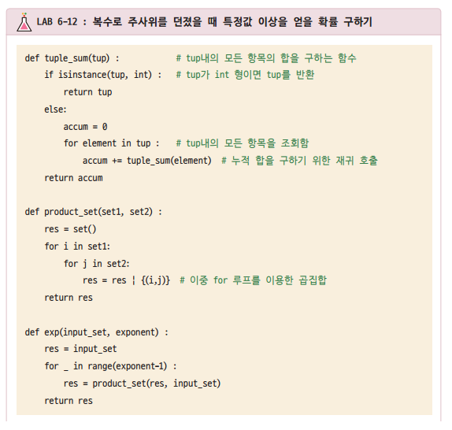

Slide 75
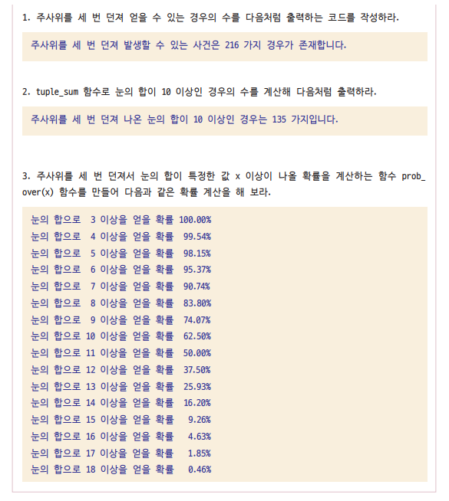

Slide 76
6.12 zip() 함수를 이용한 집적화
심화학습
리스트, 딕셔너리, 집합, 튜플과 같은 자료형을 반복가능iterable 자료형이라고 한다.
반복가능 자료형 여러 개를 넘겨주면, 이들을 합쳐서 튜플 반복자iterator를 반환하는 함수가 zip() 함수이다.
zip() 함수는 다음과 같이 여러 개의 반복가능 자료형을 받을 수 있다. 이를 집적화aggregation라고 한다.
zip(*iterables)

Slide 77
인자가 전달되지 않으면, zip() 함수는 공백 반복자를 반환
하나의 반복가능 자료형 인자가 들어올 경우 zip() 함수는 하나의 튜플에 대한 반복자를 반환
이 튜플의 각 원소는 인자로 넘어온 데이터에서 얻어진 값 하나씩이 전달됨
다수의 반복가능 자료형 인자 n 개가 들어오면 튜플 반복자는 인자의 수인 n 개 만큼의 튜플을 원소로 가진 튜플 반복자가 됨
이때 i번째 원소인 튜플은 인자로 넘어온 각 반복가능 자료형 인자의 i번째 원소들로 구성됨
대화창 실습 : zip() 함수에 공백 인자를 넘긴 경우
>>> empty_iterator = zip() >>> result = set(empty_iterator) >>> result set()

Slide 78
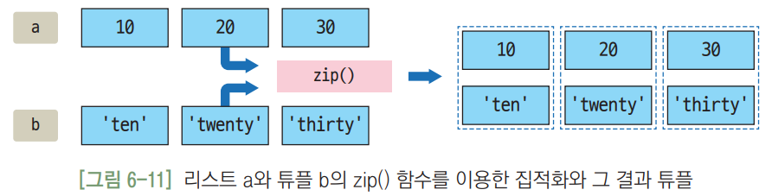
zip() 함수를 이용한 집적화
대화창 실습 : zip() 함수를 이용한 집적화
>>> a = [10, 20, 30] # 리스트 a >>> b = ('ten', 'twenty', 'thirty') # 튜플 b >>> for val in zip(a, b): # 리스트 a와 튜플 b를 집적화하여 생성된 튜플을 출력 print(val) (10, 'ten') (20, 'twenty') (30, 'thirty')

Slide 79
실습
문자열을 원소로 하는 리스트를 반복가능 자료로 zip() 함수에 넘긴 경우
생성되는 원소가 튜플이기 때문에 ‘a’가 아니라, ‘a’라는 하나의 원소를 가진 튜플 ('a',)로 나타남을 주의
대화창 실습 : zip() 함수에 하나의 반복가능 자료형 인자를 전달한 경우
>>> lst = ['a', 'b', 'hello', 'this'] >>> my_iterator = zip(lst) >>> result = set(my_iterator) >>> result {('a',), ('b',), ('hello',), ('this',)}

Slide 80
여러 개의 반복가능 자료형 인자를 전달한 경우
대화창 실습 : zip() 함수에 세개의 반복가능 자료형 인자를 전달
>>> str_list = ['hello', 'world', 'python', 'rocks'] >>> int_tuple = (1, 2, 3) >>> int_list = [400, 500, 600, 700, 800] >>> my_iterator = zip(str_list, int_tuple, int_list) >>> list(my_iterator) [('hello', 1, 400), ('world', 2, 500), ('python', 3, 600)]
hello
world
python
rocks
('hello', 1, 400)
1
2
3
zip()
('world', 2, 500)
400
500
600
700
800
('python', 3, 600)
zip()에 의해 버려짐

Slide 81
실습
zip() 함수를 통해 묶여진 튜플들을 원래의 반복가능 자료들로 되돌리는 작업
다른 함수를 쓰는 것이 아니라 zip() 함수에 묶인 자료를 인자로 입력하고 * 연산자를 인자 앞에 붙이기
대화창 실습 : zip()으로 묶여진 튜플을 다시 풀어내는 방법(언패킹)
>>> zip_lst = list(zip(str_list, int_tuple, int_list)) >>> a, b, c = zip(*zip_lst) # 튜플을 언패킹 함 >>> print(a, b, c) ('hello', 'world', 'python') (1, 2, 3) (400, 500, 600)

Slide 82
6.13 튜플과 스트링의 슬라이싱
튜플이나 스트링 역시 리스트와 동일한 방식으로 슬라이싱이 가능
음수 인덱스를 지정할 경우 역순으로 가져오기 위하여 -1과 같은 음수 스텝을 사용
대화창 실습 : 튜플의 슬라이싱
>>> tu = (0, 1, 2, 3, 4, 5, 6, 7, 8, 9) >>> tu[1:5] # 튜플의 슬라이싱으로 1, 2, 3, 4의 네 원소를 가져온다 (1, 2, 3, 4) >>> tu[0:10:3] (0, 3, 6, 9) >>> tu[::-1] (9, 8, 7, 6, 5, 4, 3, 2, 1, 0)

Slide 83
실습
슬라이싱은 리스트나 튜플뿐만 아니라 다음과 같은 문자열에 대해서도 적용 가능
대화창 실습 : 문자열 슬라이싱
>>> text = 'hello world' >>> text[1:5] # 문자열 슬라이싱으로 'ello'를 가져온다 'ello' >>> text[6:] 'world' >>> text[::3] 'hlwl' >>> text[::-1] 'dlrow olleh'

Slide 84

Questions?

